Slide 1
Проект
«Юные кадеты»
Муниципальное бюджетное дошкольное образовательное учреждение Знаменский детский сад « Теремок» Знаменского муниципального района Омской области
Подготовили: Грязнова А. С.
Мазурова О. А.

Slide 2
Цель: воспитание у детей гражданственности и патриотизма, как важнейших духовно-нравственных ценностей, через организацию кадетского движения.
Задачи :
1.Способствовать открытию детьми знаний и представлений о кадетском движении в России, о Родине, о геральдике, традициях и истории Отечества, о гражданственности и патриотизме.
2. Формировать личность юного кадета через усвоение этических и нравственных норм и правил, самоорганизацию и умение действовать в сложных и экстремальных ситуациях.
3. Обеспечить высокий уровень физической подготовки и стремление к здоровому образу жизни.
4. Создать условия для становления юного гражданина в социуме: дошкольники – семья – социальные партнеры.

Slide 3

Актуальность
Патриотическое воспитание дошкольников - актуальная проблема в условиях современной России. Актуальность заключается в том, что в настоящее время наша страна переживает непростой исторический период. Своевременное и грамотное нравственно-патриотическое воспитание дошкольников - основа формирования будущего гражданина своей страны.

Slide 4
Проект осуществлялся в три этапа:
:
1 этап. Определили условий, необходимых для реализации проекта | сентябрь | октябрь
2 этап. Реализация мероприятий проекта | ноябрь | апрель
3 этап. Подведение итогов реализации проекта (рефлексивно-аналитический этап) | Первая половина мая | Вторая половина мая

Slide 5
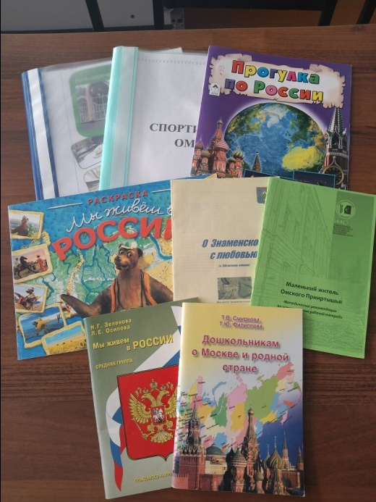
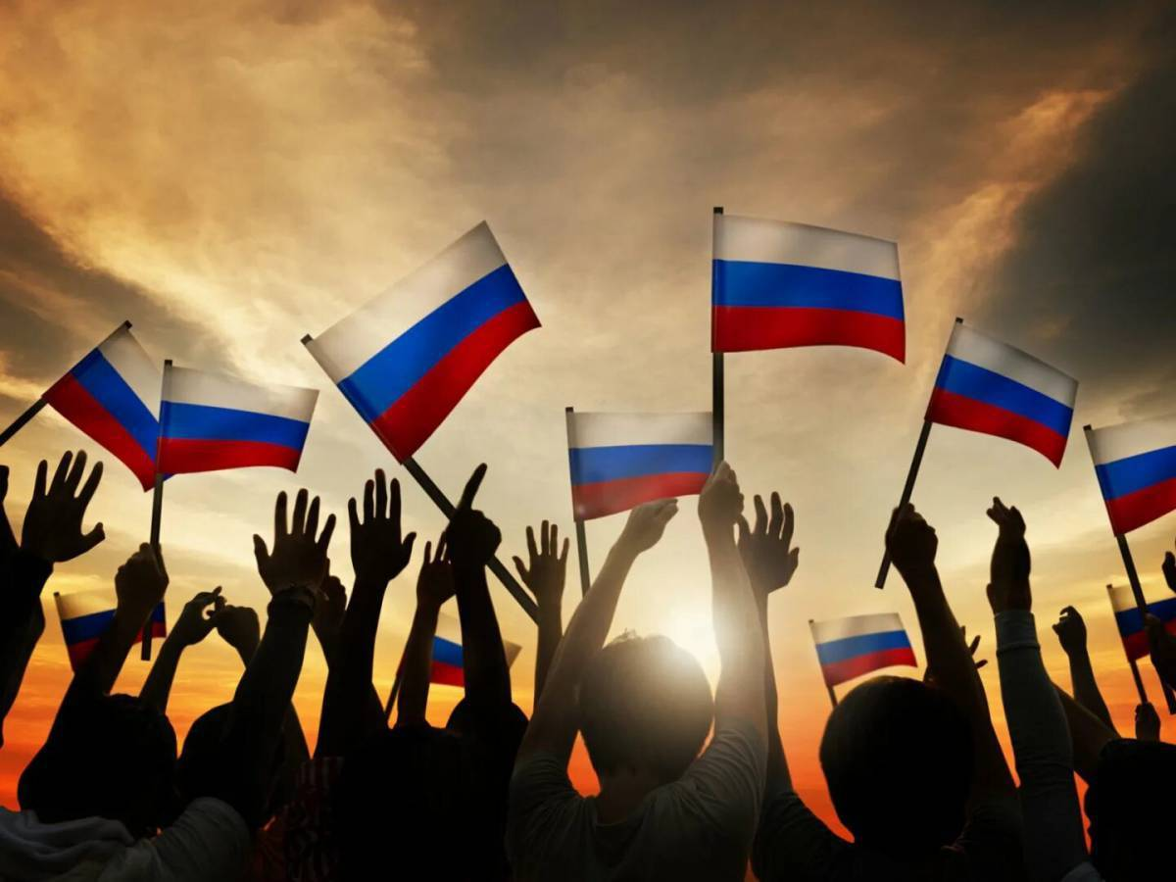
На первом этапе:
определены условия, необходимые для реализации проекта
изучены учебно-методические разработки
разработаны диагностика и план мероприятий
Знакомство родителей с проектом
Проведено анкетирование родителей

Slide 6
Результаты анкетирования родителей:
Группа «Гномики»
Группа «Солнышко»
Группа «Сказка»

Slide 7
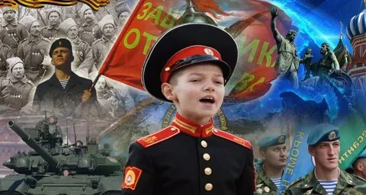
На втором этапе:
Реализован план мероприятий:

Slide 8
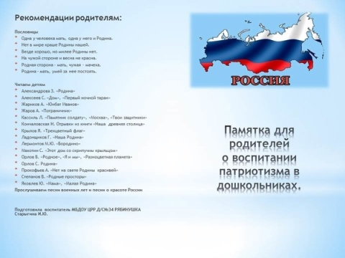

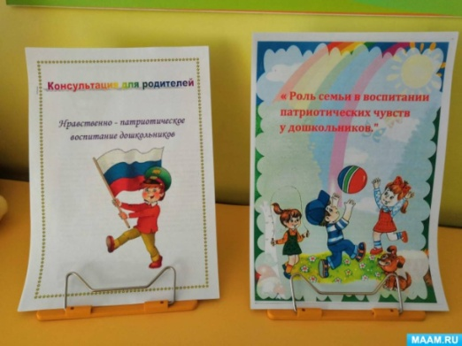
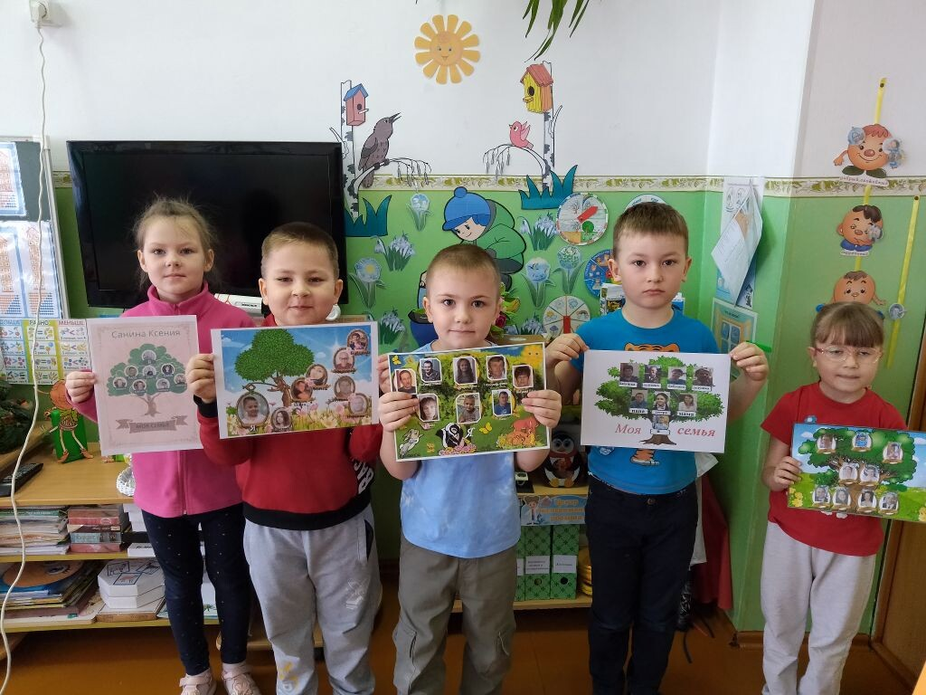
Работа с родителями:
памятки и рекомендации по патриотическому воспитанию
генеалогическое древо

Slide 9
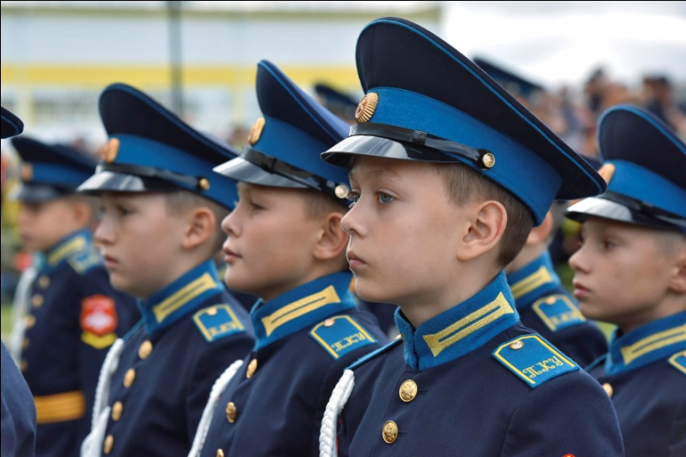
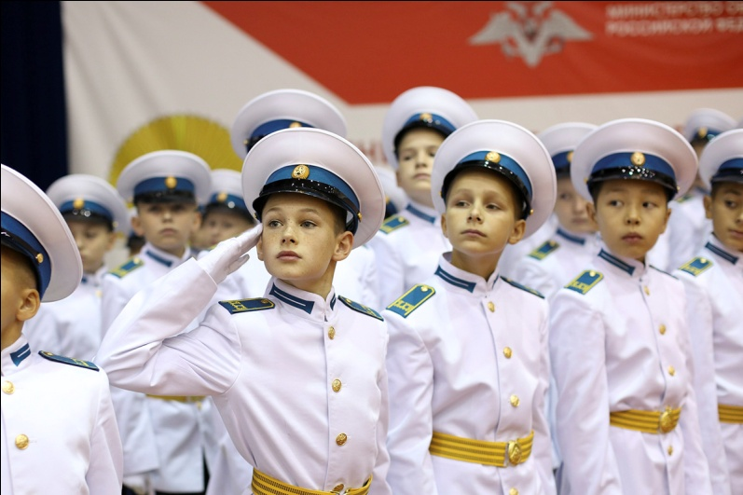
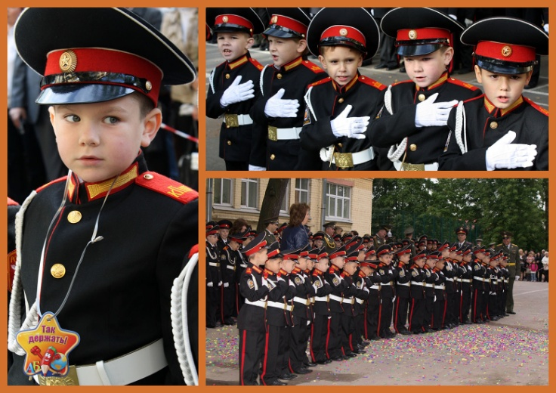
Совместно с родителями была разработана и сшита парадная форма, которая будет представлена на «Плац-параде 2024»

Slide 10
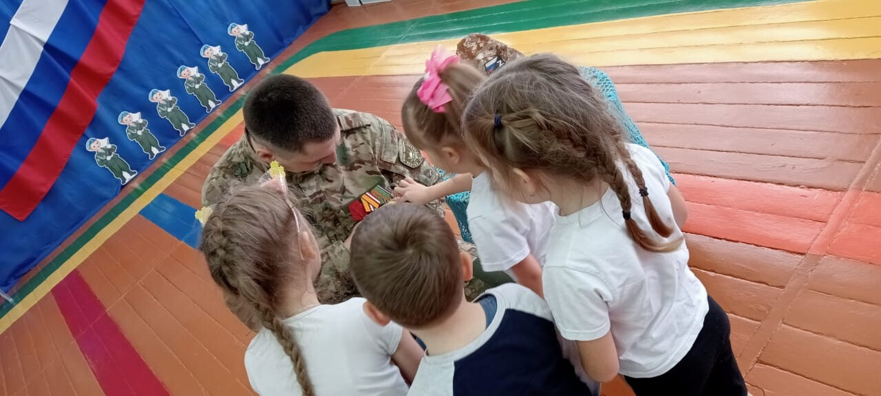
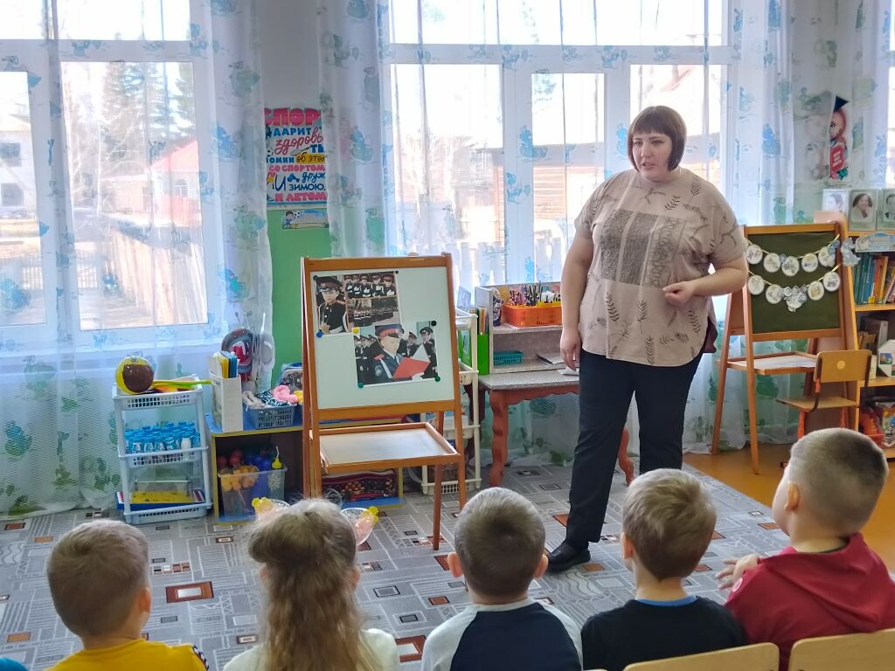
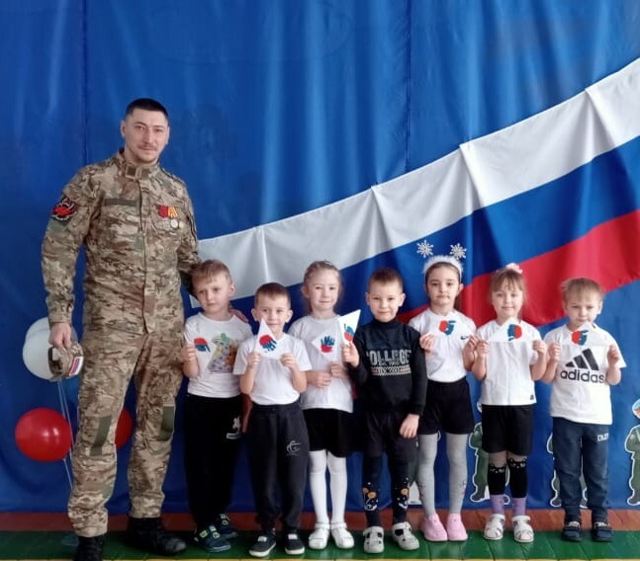
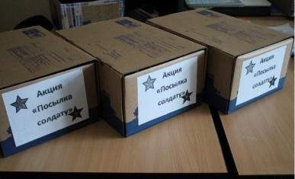
Работа с детьми:
встреча с героем участником СВО
Беседа с детьми «Кто такой кадет?»,
Акция «Посылка солдату СВО»

Slide 11
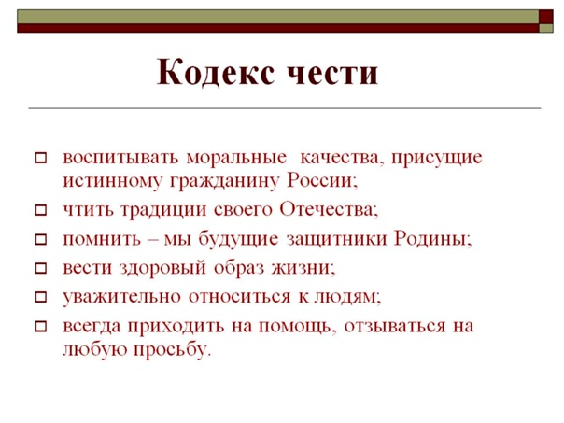
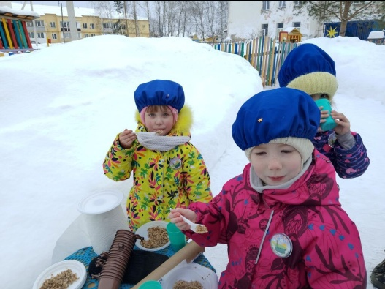
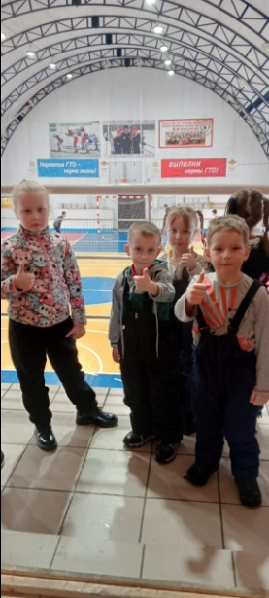
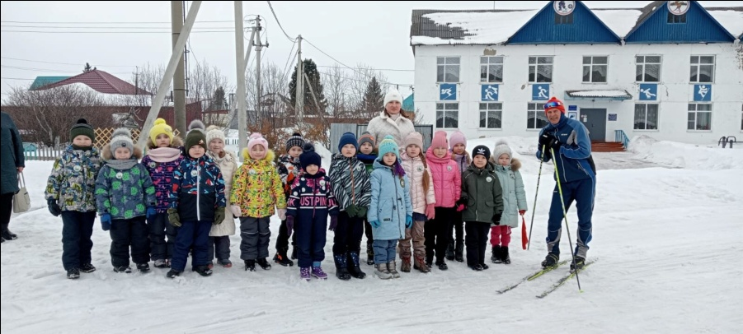
познавательное занятие «Кодекс чести»
Военно-патриотическая игра « Зарница».
Совместное мероприятии с МБОУ ДО « ДООФСЦ Север»

Slide 12
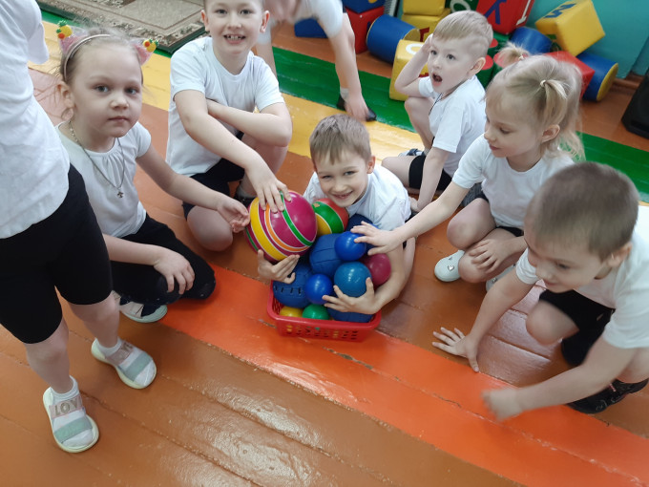
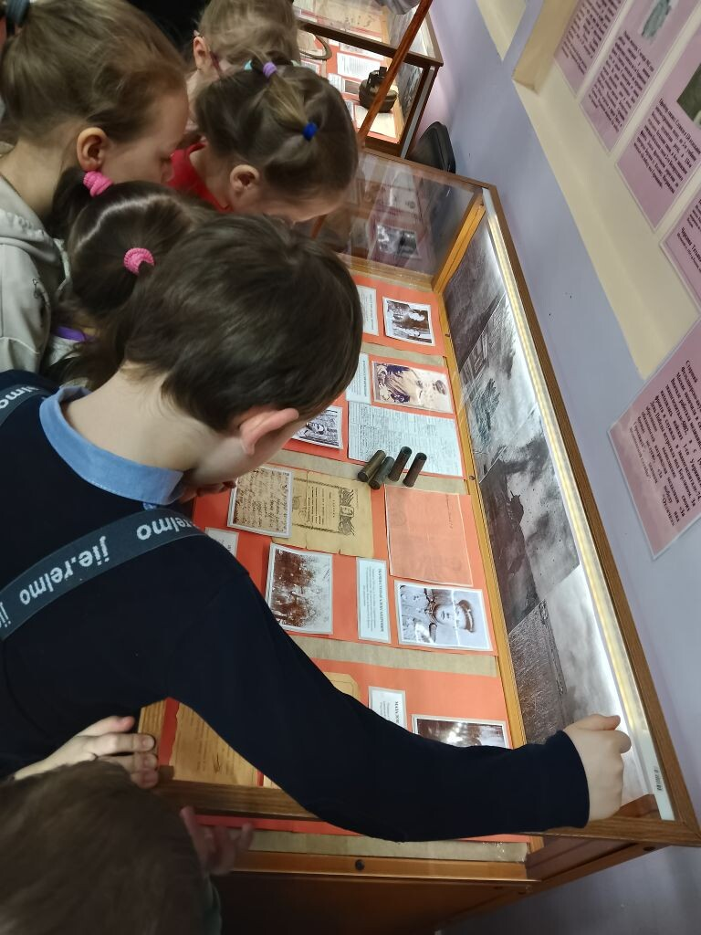
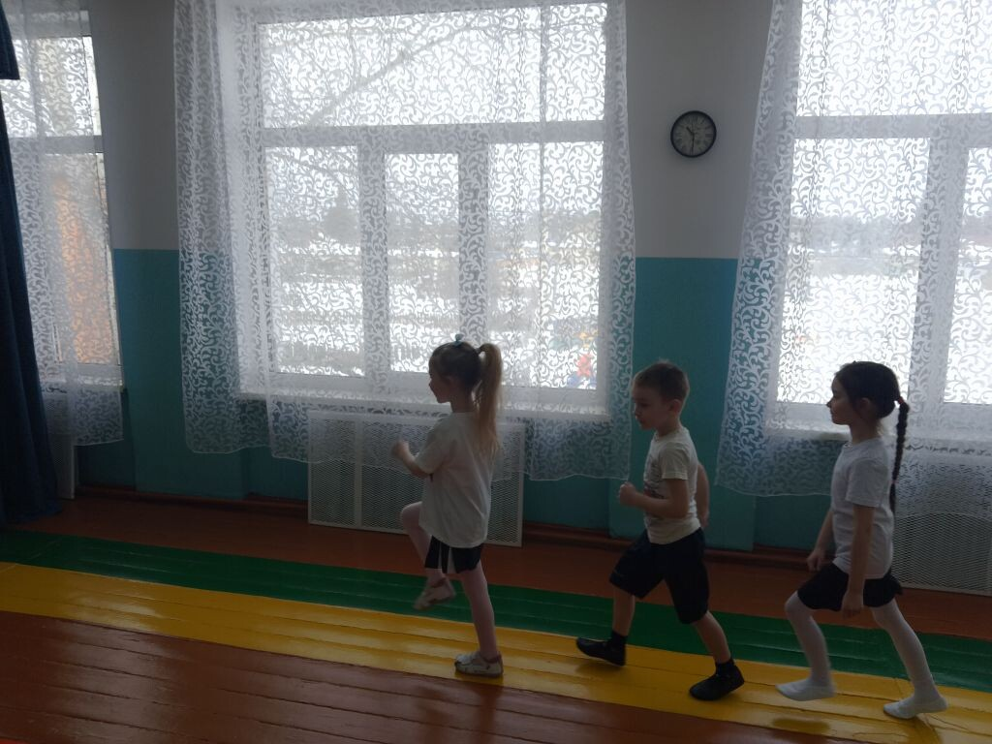
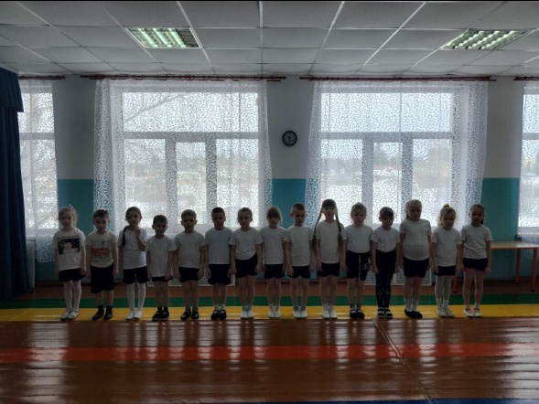
спортивные соревнования
посещение музея
мероприятия по строевой и физической подготовке

Slide 13
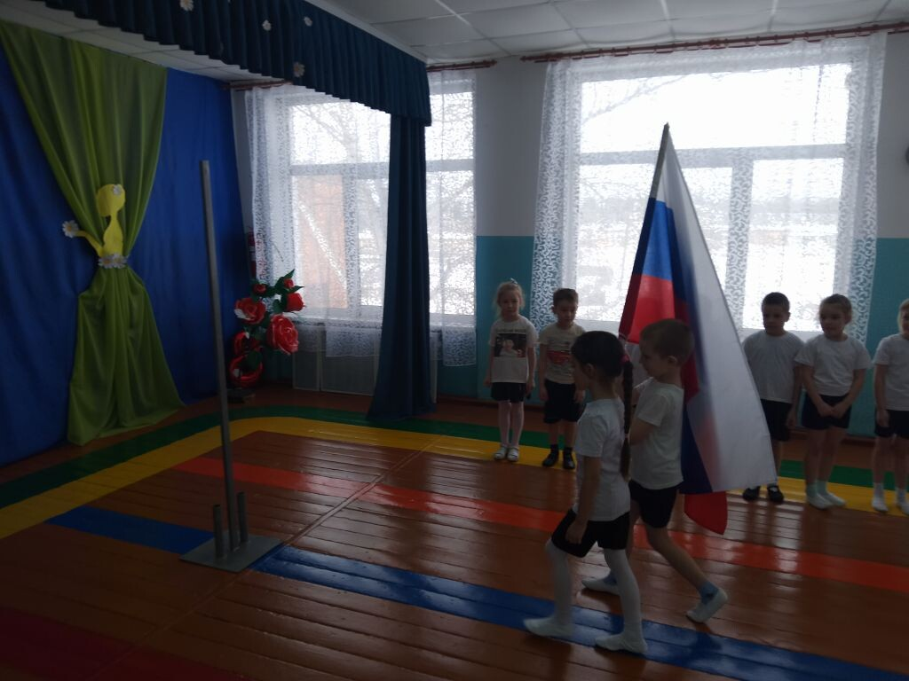
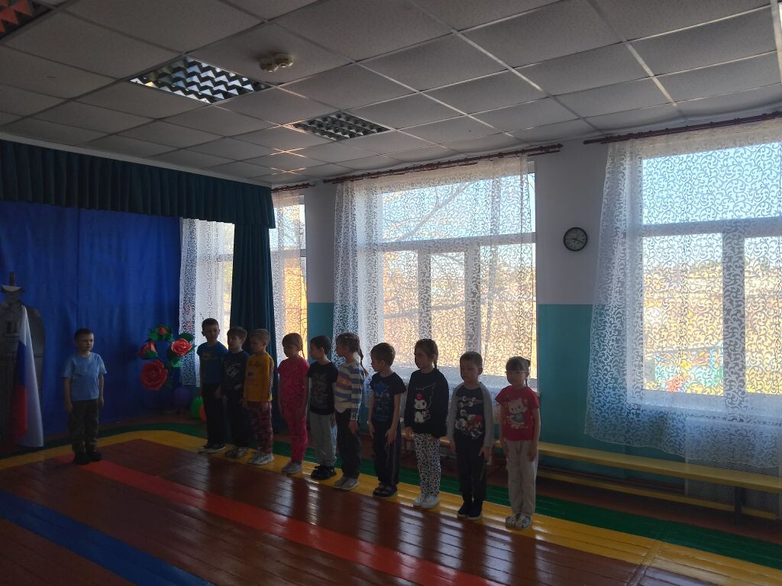
Утро понедельника начинается с выноса флага РФ и исполнения государственного гимна.

Slide 14

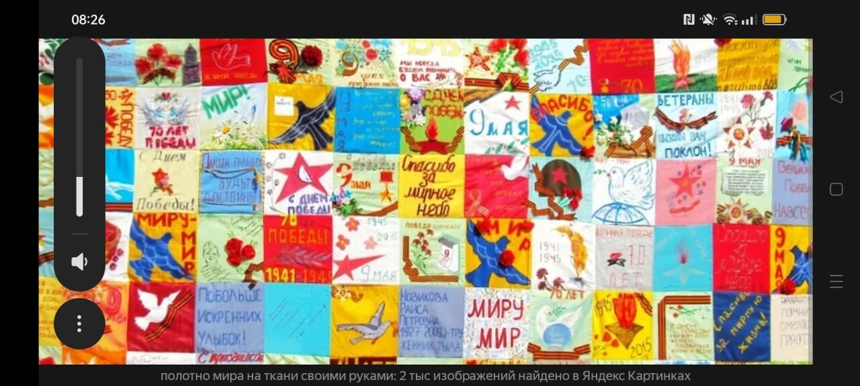
Планируются мероприятия акция «Сирень Победы», в проекте « Полотно мира», «Плац-парад 2024», «Кадетский бал».

Slide 15

На третьем этапе:
Подведение итогов реализации проекта в виде методических рекомендаций, по использованию кадетского компонента и мониторинг проекта, диагностика уровня физической подготовки и представлений о кадетском движении.

Slide 16
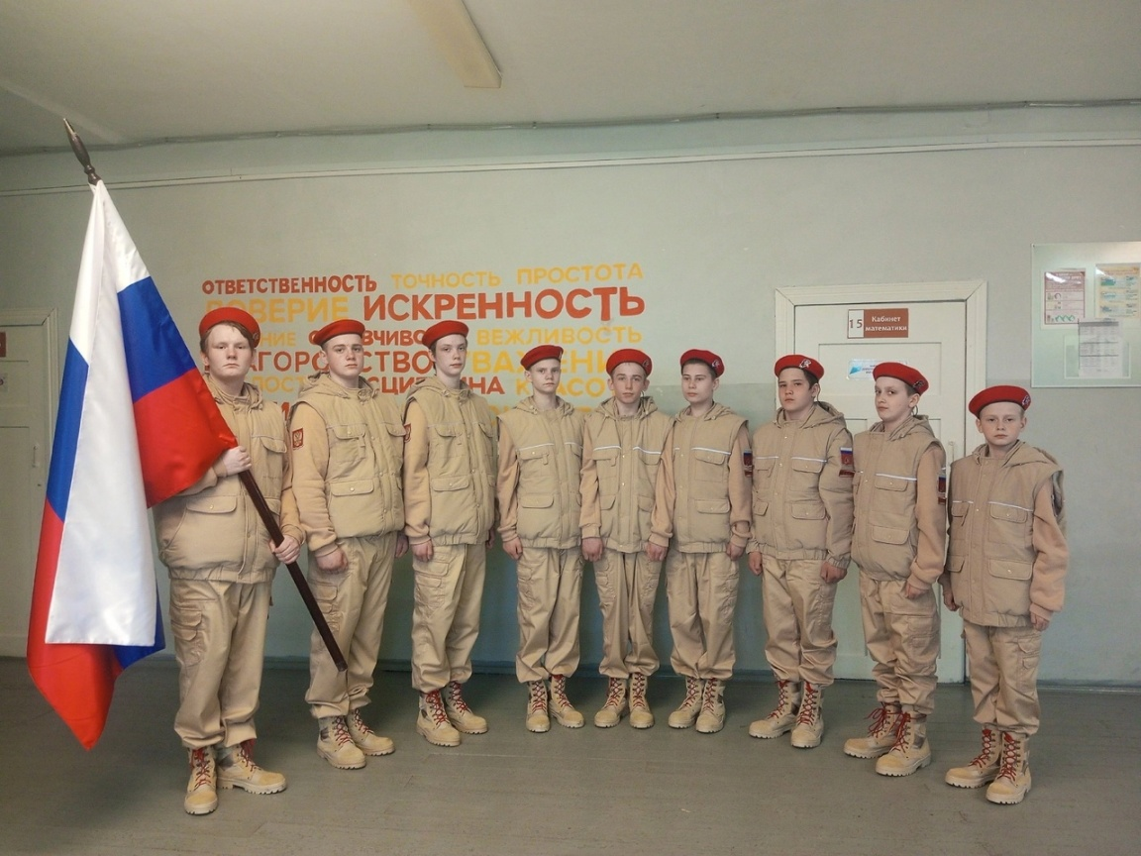
В перспективе планируется продолжить работу в данном направлении, осуществить сотрудничество с «Юнармейцами» и другими социальными партнерами.

Slide 17
Спасибо за внимание!

